Slide 1
API Workshop
WCF and Swagger

Slide 2
Hiss-pitchen
Data Ductus är ett produktoberoende konsultbolag som levererar högkvalitativa och tekniskt avancerade IT-tjänster globalt.
Sedan starten 1989 har bolaget stadigt expanderat och är idag ett väletablerat företag med drygt 170 anställda och kontor i Sverige och USA.
Genom att kombinera djup teknisk expertis och verksamhetskunskap erbjuder vi våra kunder skräddarsydda lösningar med mätbara affärsfördelar i ett stort antal branscher.

Slide 3

Tjänsteområden
System Development & Integration
Network Management Solutions
IT Service Management
Service Desk
IoT & Industry 4.0
Mobile & Web Applications

Slide 4
Milstolpar
1995
Start i Skellefteå med industri och telekom som nya segment. Avtal med Boliden och Skellefteå Kommun.
2001
Start av Data Ductus Utveckling AB i Uppsala.
2007
Första stiftet går in i Svenska kyrkans gemensamma plattform, vilket bl a innebär start av kontoret i Luleå.
2013
Ny stor kund inom energisektorn.
2001
Data Ductus Nord flyttar tyngdpunkten mot tekniska applikationer och telekom.
2013
Start av AquaDuctus.
1993
Vi blir över 10 anställda.
2004
Vi blir över 60 anställda.
2012
Etablering av kontor i USA.
1991
Ductus Underhåll AB startas med tredjepartssservice på Norsk Datas utrustning.
2000
Övertagande av personal och avtal om datordrift med Svenska kyrkan.
2003
Avtal för genomförande av 1:a kyrkovalet.
2010
Etablering av Data Ductus Stockholm AB.
2015
Etablering i Kiruna.
1991
Ny affärsidé, hjälpa kunder från Unix till PC-miljö.
1997
Vi blir över 20 anställda.
1989
Start av Data Ductus AB med avtal med Svenska Byggnadsstyrelsen, Luftfartsverket och Riksgäldskontoret.
1996
Avtal med Ericsson om konsulttjänster.
2002
Första avtalet med HP där vi integrerar övervakningslösningar åt telekomoperatörer.
2008
Start av Data Ductus Malmö AB.

Slide 5

Snabba fakta
Grundades: 1989 i Stockholm
Koncernchef: Urban Lundmark
Ägande: Privat
Antal anställda: ca 170
+ Longmont (CO), USA
+ Dallas (TX), USA
Kunder lokalt och globalt!

Slide 6
Current Status
Todo: status doc

Slide 7
Swagger Specification
Specification can be Written in YAML or JSON
Defined in a set of Objects – Root Level Objects:
Info
Informational Such as Contact
Security Definitions
Security Schemes to use in Specification (used in Operation Object as Security Requirements Object)
Definitions
Reusable Data Type Definitions
Parameter Definitions
Reusable Parameter Definitions
Responses Definitions
Reusable Response Definitions
Paths
Available Paths and Operations (Operations are Objects as Well)
Tag
Custom Metadata – Unique
External Documentation
Additional External Documentation – Link To

Slide 8

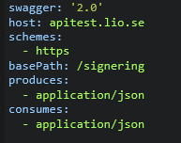
Swagger Specification – Root Objects
Swagger
Current version 2.0
Host
Specifies the DNS or IP serving APIs
Schemes
Supported Transfer Protocols e.g. ws, wss, https, http
Base Path
Prefix all Paths With this Base
Produces
MIME types Consumed by API, can be Overridden
Consumes
MIME types Produced by API, can be Overridden

Slide 9
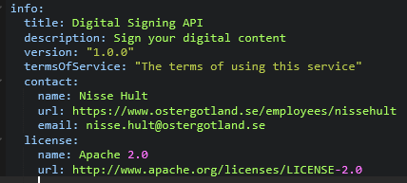
Swagger Specification – Info Object
Title
The title of the API
Description
Long Description and Overview Info
Version
Version of the API
Terms of Service
The Terms of Using this API
Contact { Name, Email & URL }
Contact Information of the Owner of this API
License { Name, URL }
Under which License a Client is Accessing this API

Slide 10
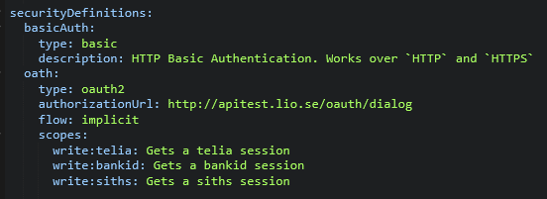
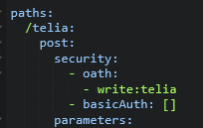
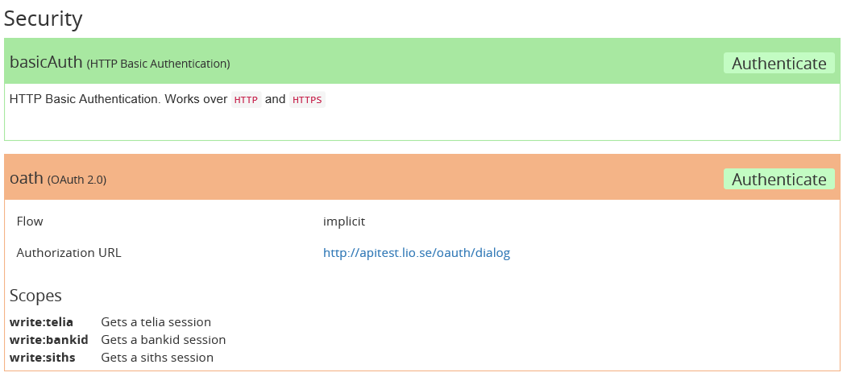
Swagger Specification – Security Definitions Object
Defines Supported Authentication Methods
Basic
Description
Oauth2
AuthorizationUrl to redirect to get Access (& Refresh Token)
Which OAuth2 Flow to Use
Define Scopes that is asserted on each API Path and HTTP Verb
Render
Renders a Authentication Section
In Oauth2 which Scopes to Acquire

Slide 11
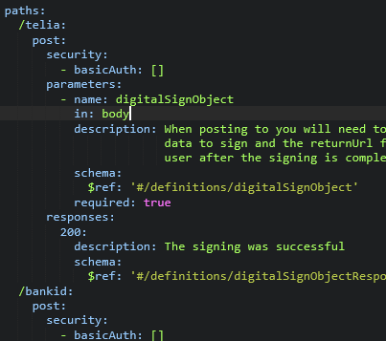
Swagger Specification – Paths Object
List of Paths
Each Path is Post fixed to Base Path
Path Item Object Contains the Actual Definition on Each Path

Slide 12
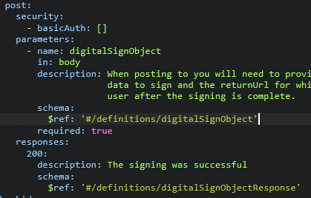
Swagger Specification – Path Item Object
$ref
External Reference of a PathItem Object (on JSON Schema syntax)
HTTP Verb
Get / Put / Post / Delete / Head / Patch
Operation Object Definition
Parameters
Parameter / Reference Object
Common Parameters for All Operations

Slide 13
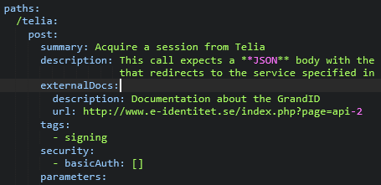
Swagger Specification – Operation Object
Tags
List of Tags to Group Operations
Summary
Short Summary (120 Chars)
Description
GitHub Markdown Syntax
External Docs { Name, URL }
External Documentation Link
Operation Id
Unique Operation Id
Consumes, Produces, Schemes
Override Global Settings
Deprecated
Mark Operation as Deprecated

Slide 14
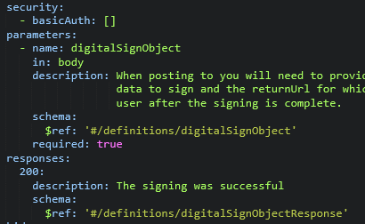
Swagger Specification – Operation Object
Parameters
Parameter Object or Reference Object
Defines the in and out Parameters for the Operation
Responses
Response Object
List of Responses from this Operation
Security
Security Requirement Object
List of Requirements logical OR together

Slide 15
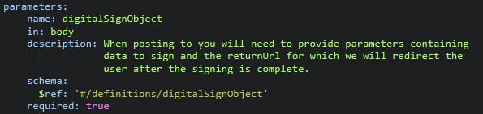

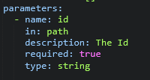
Swagger Specification – Parameter Object
Name
Name of Parameter
Description
Short Description in MD Syntax
Required
Denotes Required or Optional
In
Location Of Parameter
Query, Header, Path, formData or Body
Schema
Schema Object or Reference Object
Only valid if ‘In’ field is specifying ‘body’
Otherwise Simple Specification with
Type, format, Collection, Date, etc.

Slide 16
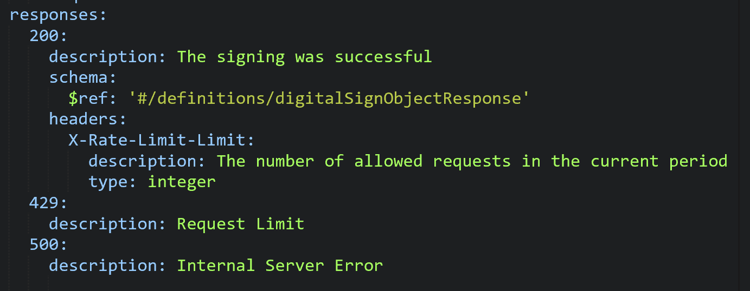
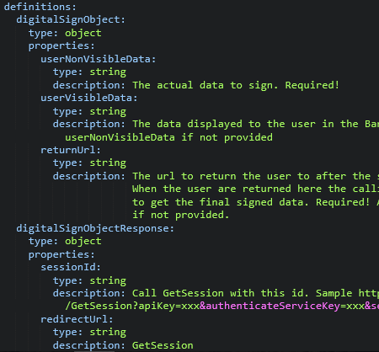
Swagger Specification – Responses Object
A list of Response Codes
Default or HTTP Status Code
Response Object or Schema Object
Response Object:
Description – MD Syntax
Schema – Schema Object or Reference Object
Headers Object – List of Headers to Send in the Response (List of Header Object)

Slide 17
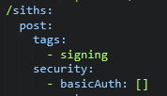
Swagger Specification – Security Requirements Object
Name
Name of the Security Definition
Additional Parameters if needed
Oauth2
Parameters for Which Scopes Applies to this Path

Slide 18
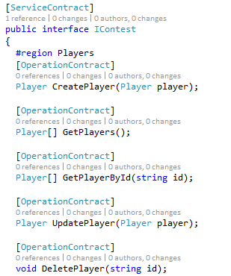
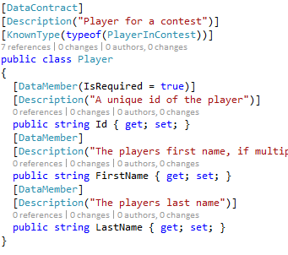
WCF Contracts
Standard

Slide 19
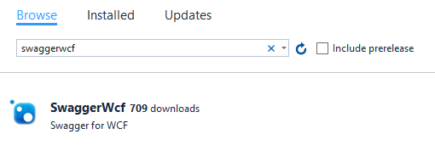
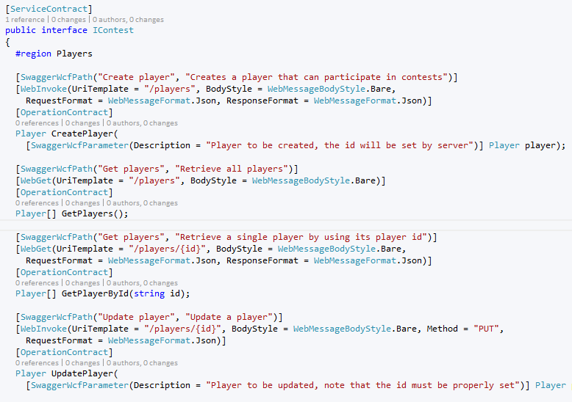
WCF Contract - Swagger & WebInvoke Annotated
Annotated

Slide 20
Decorate Service
Decorate

